Slide 1
اَلْفصلُ اَلْفصلُ ٱلثَّالثُلثَّالثُ نُرَبِّي حَيَّواناتٍ وَنَباتاتٍ
يَجِبُ... يَجِبُ... يَجِبُ –
إِذًا ماذا نَفْعَلُ؟
Notes:
תת פרק זה נועד להמחיש את המגבלות האנושיות (הפיסיולוגיות) שבגללן נוצר הצורך לביית בעלי חיים ולגדל צמחים.
ליקוט צמחים וציד בעלי חיים דורש מאמץ פיסי רב מה גם שהם לא תמיד זמינים בעונות השנה.
ביות ותרבות צמחים הם פתרונות טכנולוגיים לקושי זה.

Slide 2
مُحادَثَةٌ (صفحة 84)
Notes:
פותחים בדיון בעזרת השאלות שבתבנית שיח. שואלים: מדוע בני אדם מגדלים צמחים ובעלי חיים? (לספק צרכים חיוניים), מדוע אי אפשר לצוד וללקט צמחים ובעלי חיים?
אוכלוסיית העולם גדלה והצורך לתת מענה לצרכים הגדלים של האוכלוסייה מצריכים מציאה של מקורות נוספים לצרכים אלה.
ביות בעלי חיים וצמחים בעזרת הטכנולוגיה הרחיב את מגוון האפשרויות למתן מענה לצרכים גדלים ומשתנים אלה.
כמות ומגוון המזון הזמין לאדם בטבע כמו גם משאבי טבע נוספים מוגבלים ולכן גידול בעלי חיים וצמחים במשק האדם פתר בעיה זו.

Slide 3
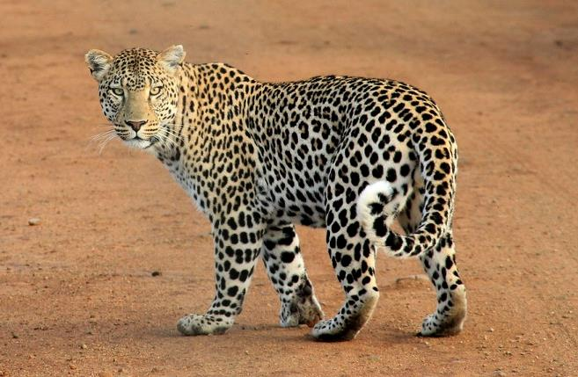
مَهَمَّةٌ: (صفحة 85) اَلْحُصُولُ عَلى ٱلْغِذاءِ وَٱلماءِ مِثلَ ٱلحَيَواناتِ
طارِدوا مِثْلَ ٱلنِمرِ
Notes:
מומלץ לבצע את המשימה שבעמוד 85 מחוץ לכיתה. (מוצע להיעזר בשקופיות 6-3 לתיאור המשימה).
במשימה זו התלמידים צריכים להפעיל מאמץ פיזי כדי להשיג את הצרכים החיוניים לקיומם ולהסיק שהפעולה אינה פשוטה והיא כרוכה במאמץ פיזי ובסכנות.
מטרת הפעילות כפולה. האחת להפעיל מאמץ פיזי להשיג צורך חיוני ולהסיק שהפעולה אינה ראלית, והשנייה לעודד את תלמידים להניע את הגוף במהלך יום הלימודים בהזדמנויות נוספות מלבד שיעורי חינוך גופני.
מחקרים מעידים על כך שפעילות גופנית תורמת לריכוז וללמידה של תוכן לימודי וגם לבריאות הגופנית.

Slide 4
طِيْرُوا مِثلَ ٱلْفَراشَةِ

Slide 5
اِمْشُوا بِهدوءٍ مِثلَ ٱلْنَمْلَةِ

Slide 6
طِيْرُوا مِثلَ ٱلنِّسْرِ
برعاية ويكيبيديا. المصدر. انتاج:
Andrew Keys

Slide 7
مُحادَثَةٌ (صفحة 85)
Notes:
מסכמים את הפעילות בעזרת השאלות שבתבנית שיח.
מסכמים: היה קושי לבצע את המשימה, להשיג את הצורך החיוני ולכן צריך לפתור את הקושי. יש לנו בעיה: כיצד נוכל להשיג מזון? כיצד נוכל להשיג מים?
בעיות טכנולוגיות נוצרות כאשר יש קושי בהשגת צורך אנושי.
דוגמאות: כיצד נוכל להשיג מזון ומים? כיצד נוכל להשיג חומרים לבניית מחסה? כיצד נגדל צמחים בתנאי טמפרטורה מסוימים? כיצד נוכל לספק השקיה לצמחים שאנו מגדלים? ועוד.

Slide 8
اِبْتِكَارُ ٱلْحُلُولِ ٱلتِّكْنُولُوجِيَّةِ
مدوا خَطًا بَيْنَ ٱلْمُشْكِلَةِ وَبَيْنَ ٱلْحَّلِ ٱلتِّكْنُولُوجِيَّ ٱلْمناسِبِ.
Notes:
תלמידי כיתה ב אינם נדרשים לנסח בעיה טכנולוגית אך הם יכולים להבין את הבעיות מתוך ההקשר.
התלמידים מוצאים פתרונות לבעיות בעזרת המשימה שבעמוד 86.

Slide 9
Notes:
באתר במבט מקוון, בספר הדיגיטלי, משימה: ממציאים פתרונות טכנולוגיים, בעמוד 86

Slide 10
ٱلْمُصطَلَحات التي تَعَلَّمناها
Notes:
מסכמים את מה שלמדנו בעזרת המשפטים שבתבנית מה למדנו?
אפשר להחסיר מילים במשפטים ולבקש מהתלמידים להשלים. ראו דוגמה.
•לִבְנֵי הָאָדָם יֵשׁ קֹשִׁי לְהַשִּׂיג מָזוֹן וּמַיִם כְּמוֹ בַּעֲלֵי הַחַיִּים ________.
•בְּעֶזְרַת פִּתְרוֹנוֹת טֶכְנוֹלוֹגִיִּים בְּנֵי הָאָדָם מַשִּׂיגִים________.

